Slide 1



Slide 2

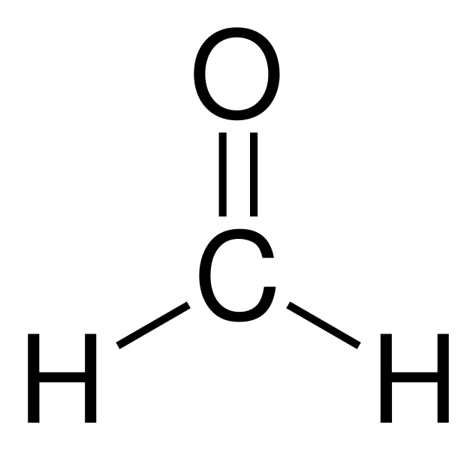
kyslíkaté deriváty uhľovodíkov, v molekule ktorých je karbonylová skupina -COH
Rozlišujeme:
1. Aldehydy
(majú koncovku –aldehyd)
2. Ketóny
(majú koncovku –ón)

Slide 3

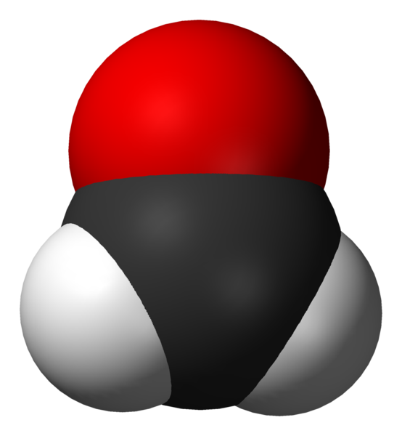
bezfarebný, štipľavo zapáchajúci plyn
je jedovatý
otrava sa prejavuje bolesťou hlavy, závratmi a pálením očí
vzniká oxidáciou metanolu

Slide 4


používa sa na výrobu plastov
je v mnohých lakoch, drevotrieskach a preglejkách
dezinfekčný prostriedok
konzervačná látka biologických preparátov (formalín – 40%-ný roztok)

Slide 5
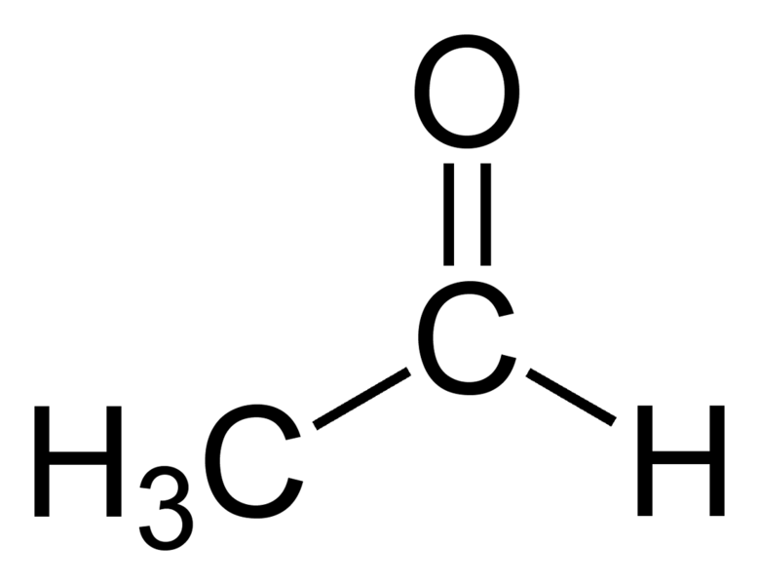
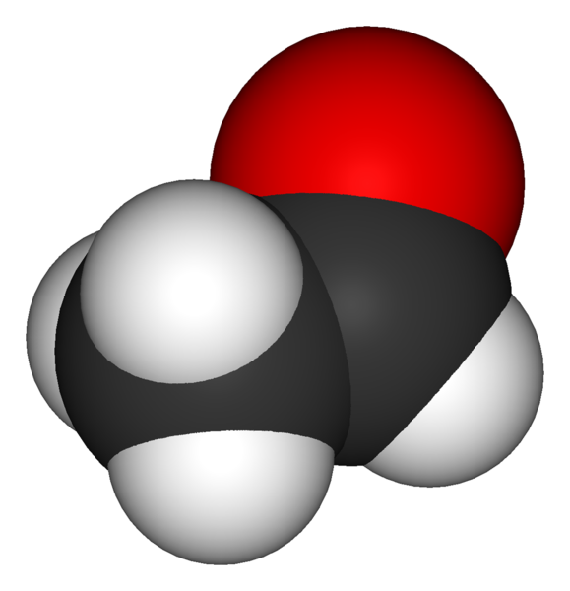
Acetaldehyd CH₃COH
prchavá, prenikavo zapáchajúca kvapalina
používa sa na výrobu syntetického kaučuku, kyseliny octovej, farbív, liekov a ako palivo (pevný lieh)

Slide 6

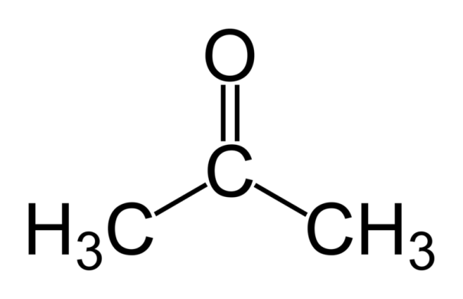

prchavá kvapalina s charakteristickým zápachom
zdraviu škodlivý
pary acetónu spôsobujú narkózu, poškodzujú nervový systém
v zmesi so vzduchom je výbušný

Slide 7

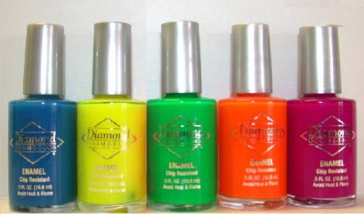
ako rozpúšťadlo, riedidlo farieb
aktívna látka odlakovačov
používa na výrobu plastov (plexisklo), vlákien, liečiv (niektoré uspávacie prostriedky) a iných chemikálií

Slide 8



